Slide 1

基于限界上下文的微服务粒度界定研究
作者：钟陈星^{1,2}
¹(南京大学 软件学院,江苏 南京 210023)
²(计算机软件新技术国家重点实验室(南京大学),江苏 南京 210023)
2018.11.24

Slide 2
01
研究背景
PPT模板下载：www.1ppt.com/moban/ 行业PPT模板：www.1ppt.com/hangye/
节日PPT模板：www.1ppt.com/jieri/ PPT素材下载：www.1ppt.com/sucai/
PPT背景图片：www.1ppt.com/beijing/ PPT图表下载：www.1ppt.com/tubiao/
优秀PPT下载：www.1ppt.com/xiazai/ PPT教程： www.1ppt.com/powerpoint/
Word教程： www.1ppt.com/word/ Excel教程：www.1ppt.com/excel/
资料下载：www.1ppt.com/ziliao/ PPT课件下载：www.1ppt.com/kejian/
范文下载：www.1ppt.com/fanwen/ 试卷下载：www.1ppt.com/shiti/
教案下载：www.1ppt.com/jiaoan/ PPT论坛：www.1ppt.cn
02
研究内容
CONTENTS
03
模型验证
04
总结与展望

Slide 3

研究背景 – 微服务的流行
单体架构
微服务架构

Slide 4
研究背景 – 微服务划分的挑战
项目设计的初级阶段：
组织结构
服务自治
考虑
因素
优化目标
可用资源
业务逻辑
“小”
服务内聚
非功能性需求
......
部署更简单
......

Slide 5
研究背景 – 研究现状
Gysel[1]
Richardson[2]
Rui[3]
基于16种耦合度量
指导微服务划分的4种策略
数据流图
驱动
2016
2017
2018
[1] M.Gysel, L. KÖlbener et al. Service Cutter: A systematic approach to service decomposition. In: Springer, Proc.ESOCC 2016. Austria, 2016:185~200.
[2] C.Richardson. Pattern: Micro service Architecture (22 June 2017). http://microservices.io/patterns/microservices.html.
[3] Rui Chen, Shanshan Li, Zheng Li. From Monolith to Microservices: A Dataflow-Driven Approach. In: IEEE, Asia-Pacific Software Engineering Conference. China, 2018:466~475.

Slide 6
研究背景 – 缺少评估标准
什么样的微服务粒度是合理的？

Slide 7
01
研究背景
PPT模板下载：www.1ppt.com/moban/ 行业PPT模板：www.1ppt.com/hangye/
节日PPT模板：www.1ppt.com/jieri/ PPT素材下载：www.1ppt.com/sucai/
PPT背景图片：www.1ppt.com/beijing/ PPT图表下载：www.1ppt.com/tubiao/
优秀PPT下载：www.1ppt.com/xiazai/ PPT教程： www.1ppt.com/powerpoint/
Word教程： www.1ppt.com/word/ Excel教程：www.1ppt.com/excel/
资料下载：www.1ppt.com/ziliao/ PPT课件下载：www.1ppt.com/kejian/
范文下载：www.1ppt.com/fanwen/ 试卷下载：www.1ppt.com/shiti/
教案下载：www.1ppt.com/jiaoan/ PPT论坛：www.1ppt.cn
02
研究内容
CONTENTS
03
模型验证
04
总结与展望

Slide 8
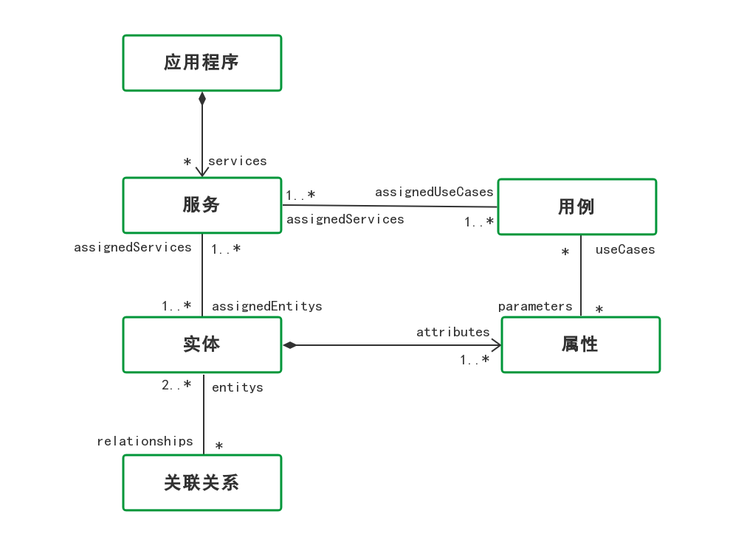
研究内容 – 服务模型
模型表现形式：
用例图
实体关系图
候选微服务

Slide 9
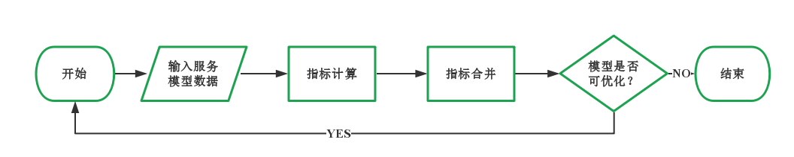
研究内容 – 评估过程

Slide 10
研究内容 – 评估指标
1
服务内聚性
2
服务耦合性
3
用例收敛性
4
实体收敛性

Slide 11
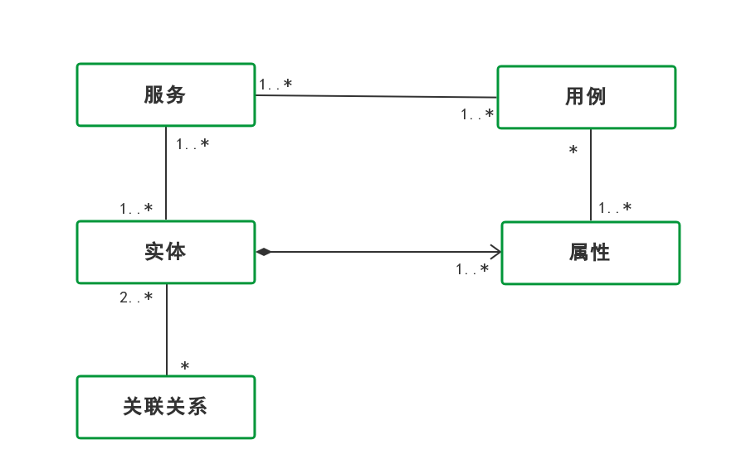
评估指标 – 服务内聚性
服务的内聚性越高，设计模型的可理解性越强[4]。
Distance Table：
不同关联关系
对应
不同优先级
 | 实体1 | 实体2 | ...... | 实体n
实体1 | 1 | 100 | ...... | 1100
实体2 | 100 | 1 | ...... | 230
...... | ...... | ...... | ...... | ......
实体n | 1100 | 230 | ...... | 1
ER模型
实体间内聚性
用例间内聚性
服务内聚性
[4] A. Erradi, N. Kulkarni, P. Maheshwari. Service Design Process for Reusable Services: Financial Services Case Study. In: Springer, ICSOC. Berlin, 2007:606~617.
[5] Mohammad Daghaghzadeh, Ahmad Baraani Dastjerdi, Hossein Daghaghzadeh. A Metric for Measuring Degree of Service Cohesion in Service Oriented Designs. In: IJCSI. 2011.

Slide 12
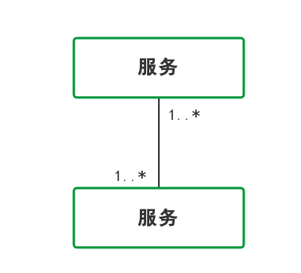

评估指标 – 服务耦合性
低耦合性能更快适应系统需求的变化[6]。
用例频率
消息复杂度
[6] S Newman. Building microservices: designing fine-grained systems. O'Reilly Media, 2015, 2nd Edition: 2~3,9,16,32,47.

Slide 13
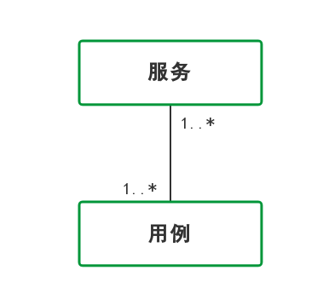
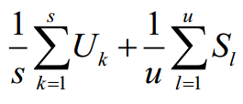
评估指标 – 用例收敛性
服务对应的用例数越少，可复用性越高。
用例跨越的服务越少，系统的延迟越低。
服务k
对应的用例数
用例l
跨越的服务数

Slide 14
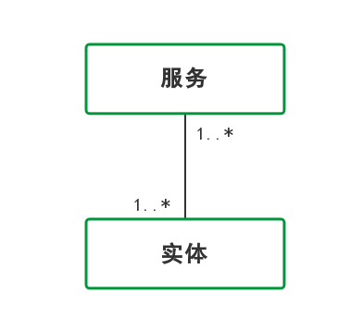
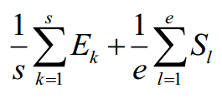
评估指标 – 实体收敛性
服务包含的实体数越少，其数据库管理负载越低。
实体跨越的服务越少，其数据一致性问题越简单。
服务k
对应的实体数
实体l
跨越的服务数

Slide 15
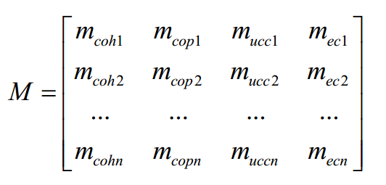

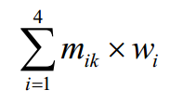
指标合并
归一化
指标优先级
综合指标

Slide 16
01
研究背景
PPT模板下载：www.1ppt.com/moban/ 行业PPT模板：www.1ppt.com/hangye/
节日PPT模板：www.1ppt.com/jieri/ PPT素材下载：www.1ppt.com/sucai/
PPT背景图片：www.1ppt.com/beijing/ PPT图表下载：www.1ppt.com/tubiao/
优秀PPT下载：www.1ppt.com/xiazai/ PPT教程： www.1ppt.com/powerpoint/
Word教程： www.1ppt.com/word/ Excel教程：www.1ppt.com/excel/
资料下载：www.1ppt.com/ziliao/ PPT课件下载：www.1ppt.com/kejian/
范文下载：www.1ppt.com/fanwen/ 试卷下载：www.1ppt.com/shiti/
教案下载：www.1ppt.com/jiaoan/ PPT论坛：www.1ppt.cn
02
研究内容
CONTENTS
03
模型验证
04
总结与展望

Slide 17
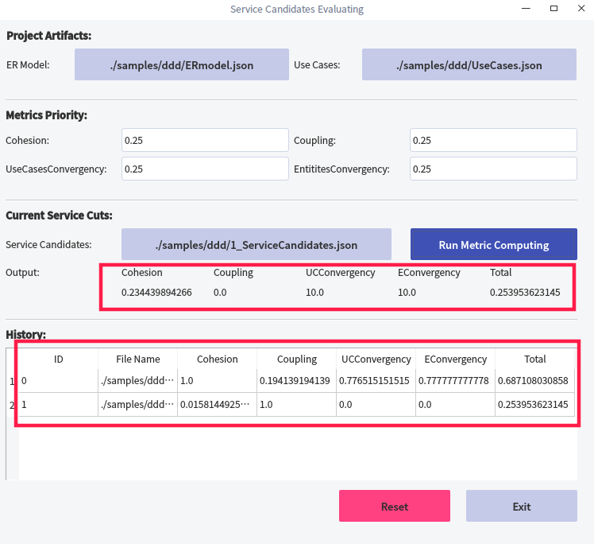
模型验证 – 工具原型
实体关系图
用例图
指标优先级
候选微服务
评估结果
评估历史

Slide 18
模型验证 – 案例研究
Cargo Tracking System（CTS）, 领域驱动设计中的经典案例。
领域实体：Car, HE, Del, Voy, RS, Loc, Iti, CM, Leg *
业务用例：VT, VC, BC, CCD, RC, CL, ACM, HC **
CTS应用的5个候选微服务
候选微服务设计 | 特征
SC0 | 每个服务实现一个用例
SC1 | 只有一个服务
SC2 | 每个服务实现的用例数尽可能少； 每个用例涉及的服务数尽可能少
SC3 | 每个服务管理的实体数尽可能少； 每个实体涉及的服务数尽可能少
SC4 | 领域驱动设计的经典划分
* 代表 Cargo, HandlingEvent, Delivery, Voyage, RouteSpecification, Location, Itinerary, CarrierMovement, Leg;
** 代表View Tracking, View Cargo, Book Cargo, Change Cargo Destination, Route Cargo, Create Location, Create Voyage, Add Carrier Movement, Handle Cargo Event.

Slide 19
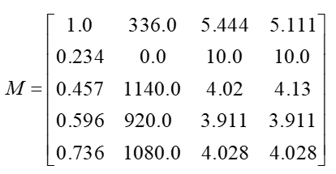
模型验证 – 案例研究
指标计算结果
综合指标
0.663
0.254
0.733
0.806
0.831

Slide 20
模型验证 – 与Service Cutter对比
Service Cutter对CTS的两种微服务划分方案及其评估
候选微服务 | 服务 | 用例 | 实体 | 评估结果
CUT0 | S00 | VC, BC,CCD, RC, CV | RS, Car, Leg, Iti, Voy, Del | “坏”
 | S01 | HCE, VT | HE
 | S02 | CL | Loc
 | S03 | ACM | CM, Loc
CUT1 | S10 | VC, BC, CCD, RC,CV, ACM | RS,Car,Leg, Iti, Voy,CM | “可接受”
 | S11 | HCE, VT | HE, Del
 | S12 | CL | Loc
本模型对Service Cutter两种划分方案的评估结果
候选微服务 | 服务内聚性 | 服务耦合性 | 用例收敛性 | 实体收敛性 | 综合评分
CUT0 | 0.706 | 1120 | 4.138 | 4.278 | 0.800
CUT1 | 0.598 | 350 | 4.556 | 4.556 | 0.787

Slide 21
01
研究背景
PPT模板下载：www.1ppt.com/moban/ 行业PPT模板：www.1ppt.com/hangye/
节日PPT模板：www.1ppt.com/jieri/ PPT素材下载：www.1ppt.com/sucai/
PPT背景图片：www.1ppt.com/beijing/ PPT图表下载：www.1ppt.com/tubiao/
优秀PPT下载：www.1ppt.com/xiazai/ PPT教程： www.1ppt.com/powerpoint/
Word教程： www.1ppt.com/word/ Excel教程：www.1ppt.com/excel/
资料下载：www.1ppt.com/ziliao/ PPT课件下载：www.1ppt.com/kejian/
范文下载：www.1ppt.com/fanwen/ 试卷下载：www.1ppt.com/shiti/
教案下载：www.1ppt.com/jiaoan/ PPT论坛：www.1ppt.cn
02
研究内容
CONTENTS
03
模型验证
04
总结与展望

Slide 22
总结与展望
总结
提出一种微服务划分粒度的评估模型
实现工具原型自动化地评估微服务划分
评估结果与架构师心理预期的对比在一定程度上证明了模型的有效性
展望
进一步丰富评估模型
优化各项指标的量化方式
将工具原型集成到微服务工具链中

Slide 23
参考文献
主要参考文献
S Newman. Building microservices: designing fine-grained systems. O' Reilly Media, 2015, 2nd Edition: 2~3,9,16,32,47
Qian Ma, Nianjun Zhou, Yanfeng Zhu et al. Evaluating Service Identification with Design Metrics on Business Process Decomposition. In: IEEE, International Conference on Services Computing. USA, 2009:160~167
E. Evans. 领域驱动设计——软件核心复杂性应对之道. 清华大学出版社, 2003:30

Slide 24
Q & A

Slide 25



基于限界上下文的微服务粒度界定研究
THANKS

